Slide 1
Folien für Jury-Präsentation
Dieser Foliensatz dient der visuellen Präsentation des eingereichten Projekts für die Jury. Es wird kein darüber hinausgehendes Bildmaterial gezeigt. Im Fall einer Auszeichnung, kommen wir für die Preisträgerpräsentation gesondert auf Sie zu.
Erklärung zu den Präsentationsfolien
Die grauen Bereiche auf den Folien sind individuell gestaltbar. Die Textfelder sowie deren Inhalte sind vorgegeben. Die kursiv gedruckten Stichpunkte dienen als thematische Beispiele.
Die visuelle Qualität der Präsentation liegt in der Verantwortung der Bewerbenden.
Bitte beachten Sie, dass das beigefügte Beispiel auf einem Projekt des vorherigen Bundespreises basiert, bei dem andere Kriterien und Anforderungen galten.
Es können maximal vier Seiten (PDF) eingereicht werden.
Allgemeine Hinweise
Schriftart: Arial
Schriftgröße: Mindestens 16 für Stichpunkte, mindestens 10 für Bildbeschriftungen
Zeilenabstand: 1,5
Unterer Streifen mit Projektname, einreichendes Architekturbüro oder Bauherr (links), Logo "Bundespreis Umwelt und Bauen" (rechts)
Die Textfelder müssen an den vorgegebenen Positionen bleiben.
Texte sind entweder Bildbeschriftungen oder Stichpunkte, keine Fließtexte.
Die Anzahl, Größe und Art der visuellen Elemente (Fotos, Pläne, Konzeptskizzen etc.) sind frei wählbar, dürfen jedoch den Text nicht überdecken.
Mindestens die ersten drei Folien sind obligatorisch, die vierte Folie ist optional.
Textfelder können bei Bedarf vergrößert werden, jedoch muss dann auf Bildmaterial an diesen Stellen verzichtet werden.
Bildbeschriftungen sind erlaubt.
Titelfolie
Inhalt: Diese Folie enthält Bildmaterial wie Fotos, Pläne, Visualisierungen oder Konzeptbilder sowie die Kategorisierung des Projekts.
Projektinformationen: Hier werden die allgemeinen Informationen zum Projekt angegeben. Die erforderlichen Informationen sind festgelegt.
Position des Textes: Die Platzierung des Textes ist festgelegt. Bilder, Fotos, Pläne etc. können frei gewählt und positioniert werden, dürfen jedoch den Text nicht verdecken.
Konzeptuelle Darstellung: Diese Folie bietet eine konzeptuelle Übersicht des Projekts. Die Stichpunkte sollen den Kerngedanken des Projekts prägnant erfassen.
Textfeldanpassung: Das Textfeld kann bei Bedarf nach unten erweitert werden. In diesem Fall muss auf die Platzierung von Bildmaterial in diesem Bereich verzichtet werden.
Kriterienfolien
Inhalt: Diese Folien präsentieren Schlaglichter mit preiswürdigen Qualitäten in den Kriteriengruppen.
Textposition: Die Position des Textes ist festgelegt. Bilder, Fotos, Pläne etc. können frei gewählt und positioniert werden, dürfen jedoch den Text nicht verdecken. Bei einer Verlängerung des Textfeldes muss auf Bildmaterial an dieser Stelle verzichtet werden.
Freifolie (optional)
Inhalt: Diese Folie dient zur Präsentation zusätzlicher visueller Inhalte, die auf den anderen Folien keinen Platz gefunden haben.
Form: Zusätzliche Textfelder, die über Bildbeschriftungen hinausgehen, sind nicht gestattet.

Slide 2
Kategorie:
Allgemein:
Nutzung:
Baualter Bestand:
Fertigstellung/Inbetriebnahme:
Sanierung und/oder Erweiterung:
Besondere Anforderung:
NRF:
Kerngedanke:
Konzept
Alleinstellungsmerkmale
Umgang mit Bestand
Gestaltung
Innovationen

Slide 3
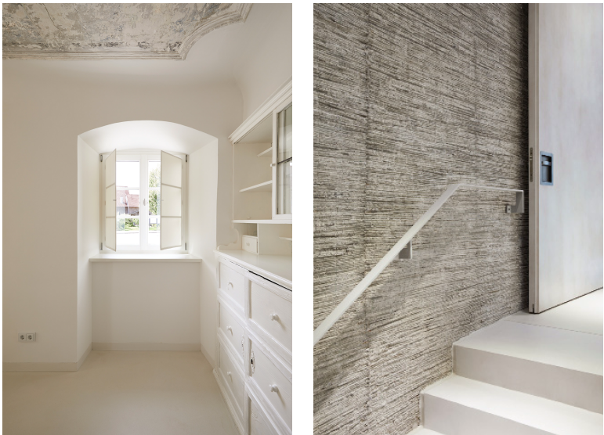
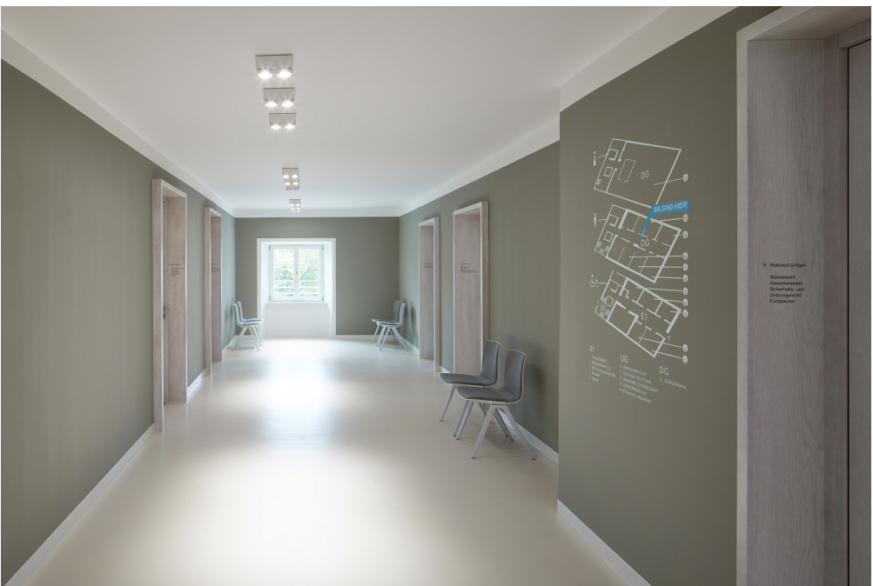
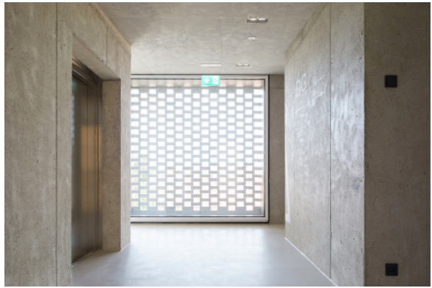
A Klimaschonende Bauweise und Energie
Klimaschonende Baumaßnahmen
Klimaneutraler Betrieb
Energieträger und Energiekonzepte
Innovationen
B Gebäudequalität im Lebenszyklus:
Suffizienzstrategien
Flexibilität und Anpassungsfähigkeit
ökologische Wirtschaftlichkeit
Dokumentation
Monitoring
C Zirkularität, Bauprodukte und Schadstoffe:
Baustoffe
Wieder- und Weiterverwendung
Recycling- und Rückbaufähigkeit
Schadstoffe
Biozidfreie Bauprodukte

Slide 4
D Blaue und Grüne Infrastruktur und biologische Vielfalt
Revitalisierung der Außenanlagen
Animal Aided Design
Dach- und Fassadenbegrünung
Qualität der Außenanlagen und Pflanzungen
E Klimaanpassungsmaßnahmen und Wasserbewirtschaftung:
Entsiegelung und Versickerung
Hitzeschutz
Klimaresilienz – Widerstands- und Anpassungsfähigkeit des Gebäudes
Wasserbewirtschaftung
F Partizipation und Sozialverträglichkeit:
Nutzer- und Öffentlichkeitsbeteiligung
Sozialverträgliche Planung
Inklusion
Mobilitätsinfrastruktur
Bauausführung

Slide 6
- Beispielprojekt -

Slide 7
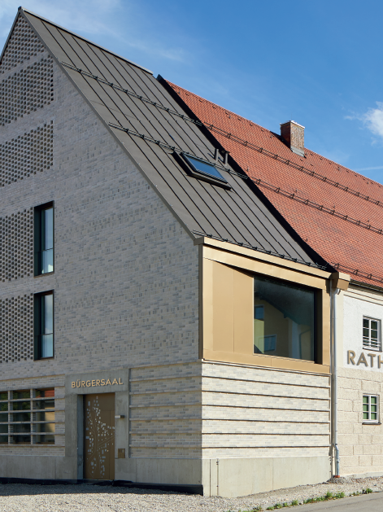
Kategorie:
Allgemein:
Nutzung: Alt Gasthof, Neu Rathaus
Baualter Bestand: 1668/ Dachstuhl 1974
Fertigstellung/ Inbetriebnahme: 2019
Sanierung und/oder Erweiterung: Sanierung mit Erweiterung
Besondere Anforderung: Denkmalschutz
NRF: 1066 m²
Kerngedanke:
Neue Dorfmitte
Raum für Alle (Barrierefreiheit)
Rückbesinnung auf die Ursprünglichen Strukturen des Gebäudes, Erlebbarmachen der historischen Substanz
Denkmalschutz
Erhalt der bestehenden Strukturen

Slide 8
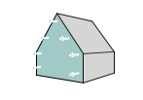
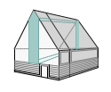
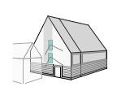
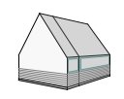
A Klimaschonende Bauweise und Energie
Einhaltung KFW EG Denkmal und EE 100
„Bivalente Heizung, Mikro KWK, Gastherme, Wärmepumpe“
B Gebäudequalität im Lebenszyklus:
Erhalt der bestehenden Grundrissstruktur
Bewusste Verzicht auf zusätzliche Baustoffe wie Bodenbeläge
C Zirkularität, Bauprodukte und Schadstoffe:
Erhalt der alten Balken durch Einsatz eine Holz-Beton-Verbunddecke

Slide 9
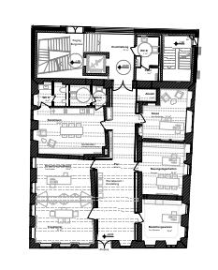
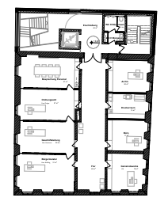
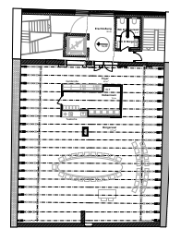
D Blaue und Grüne Infrastruktur und biologische Vielfalt
E Klimaanpassungsmaßnahmen und Wasserbewirtschaftung:
F Partizipation und Sozialverträglichkeit:
Dorfladen
Ladestation für E-Mobilität
Neue Dorfmitte
Revitalisierung der Dorfmitte

Slide 10
